Slide 1

«С благодарностью Великой Победе»
Автор: Шафигулина Алсу Равильевна
Учитель музыки I категории
МБОУ «СОШ №7 ЗМР РТ»
2020г

Slide 2
Актуальность проекта
Воспитание патриотизма и гражданственности
На основе возвышающихся чувств патриотизма к национальным святыням укрепляется любовь к родине, сохраняются материальные и духовные ценности общества, развивается достоинство личности.
Проект «Наследники Великой Победы» имеет особую актуальность: в 2020 году наша страна отметила 75 летие – со Дня Победы в Великой Отечественной войне.

Slide 3
Празднование 75-летия Великой Победы позволило еще раз прикоснуться к истории страны,к истории нашего героического народа. Не случайно, указом Президента России В.В.Путина 2020 год в Российской Федерации объявлен Годом памяти и славы. Ведь обращение к духовному опыту предшествующих поколений – важнейший фактор формирования нравственности и патриотизма.

Slide 4
Основание для разработки проекта:
Государственная политика в области патриотического воспитания:
Указ Президента РФ В.В.Путина «О проведении в Российской Федерации Года памяти и славы» от 08.07.2019г. № 327;
Национальная доктрина развития образования в Российской Федерации до 2025 года (постановление Правительства РФ от 04.10.2000г. № 751);
Концепция Федеральной целевой программы развития образования на 2016-2020 годы (распоряжение Правительства РФ от 29.12.2014г. № 2765-р);
Государственная программа «Патриотическое воспитание граждан РФ на 2016-2020 годы» (постановление Правительства РФ от 30.12.2015г. № 1493);

Slide 5
Основная цель проекта:
: Формирование у обучающихся гражданственности, патриотизма, активной жизненной позиции в процессе обучения вокальному искусству.
Основные задачи проекта:
Активизация интереса обучающихся к героической истории Отечества
Воспитание уважения к ветеранам и труженикам тыла, пожилым людям
Формирование чувства гордости и уважения к героическому прошлому нашей страны
Совершенствование ценностно-ориентированных качеств личности

Slide 6
Сроки и этапы реализации проекта:
Сроки реализации проекта: долгосрочный.
I этап(подготовительный)
1. Создание творческой группы. 2. Введение обучающихся в тему проекта. 3. Подбор репертуара по теме проекта. 4. Подбор стихотворений о Родине, о России, героическом прошлом нашей страны в годы Великой Отечественной войны 1941-1945 годов для концертной программы. 5. Проведение мероприятий по подготовке реализации проекта.

Slide 7
II этап(основной)
Комплексная работа по практической реализации мероприятий проекта: Изучение музыкального вокального репертуара по теме проекта: 1. Формирование у обучающихся специфических знаний, умений, навыков в процессе обучения вокальному искусству: 2. Выучивание стихотворений о Родине, о России, и героическом прошлом нашей страны в годы Великой Отечественной войны. 3. Распространение информации о концерте (афиша); 4. Изготовление пригласительных билетов на концерт; 5. Разработка и составление сценария концертного выступления; 6. Оформление сцены, подготовка технического оснащения, костюмов.

Slide 8
III этап(итоговый)
1. Проведение концертных программ ко Дню Победы в Великой Отечественной войне, участие в муниципальных, республиканских, всероссийских, международных фестивалях и конкурсах. 2. Проведение опроса зрителей. 3. Самоанализ концертных выступлений обучающихся. 4. Подведение итогов работы по гражданско-патриотическому воспитанию обучающихся.

Slide 9
Ресурсное обеспечение проекта
Материально-техническое обеспечение:
актовый зал, музыкальный центр, колонки, микрофоны, музыкальный инструмент, фонограммы, концертные костюмы.
Кадровое обеспечение
Методическое обеспечение проекта: Использование на учебных занятиях комплекса методик по обучению детей вокально-хоровой технике
Использование изданий литературы
Дидактический материал

Slide 10
В результате реализации проекта ожидается:
активизация работы по гражданско-патриотическому воспитанию детей и подростков;
обеспечение досуговой занятости детей и подростков;
увеличение объема знаний об историческом периоде Великой Отечественной войны 1941-1945 годов и активизация интереса обучающихся к истории Отечества;
развитие вокально-хоровых навыков, развитие творческих способностей
знание и высокий уровень исполнения песен современных композиторов патриотической направленности и песен военных лет;
Продуктом проекта является праздничный концерт, посвященный 75-летию Великой Победы в Великой Отечественной войне.

Slide 11
Перспективы дальнейшего развития практико-ориентированного проекта:
Дальнейшая образовательная, практическая деятельность и проведение воспитательных мероприятий, направленных на формирование у обучающихся гражданственности и патриотизма;
Результативное участие в фестивалях, конкурсах патриотической направленности, активное участие в концертной деятельности;
Популяризация песенного творчества о Родине, о России и героическом прошлом нашей страны в годы Великой Отечественной войны.

Slide 12
Заключение
Занимаясь своим любимым делом, получая в школе знания, дети делятся этими знаниями, искусством исполнения песен. Когда они поют - у них зажигаются глаза, они преображаются, и их любовь к России и ее истории через музыку, поэзию передается многочисленным зрителям и слушателям.
Поэтому проект направлен на широкую аудиторию слушателей: детей, молодежи, взрослых и пожилых людей-формирование у молодого поколения патриотических чувств и качеств, которые впоследствии станут основой нравственного поведения.
Проект «С благодарностью Великой Победе» имеет практическую направленность и планируется к применению на практике в МБОУ «СОШ №7 ЗМР РТ»

Slide 13
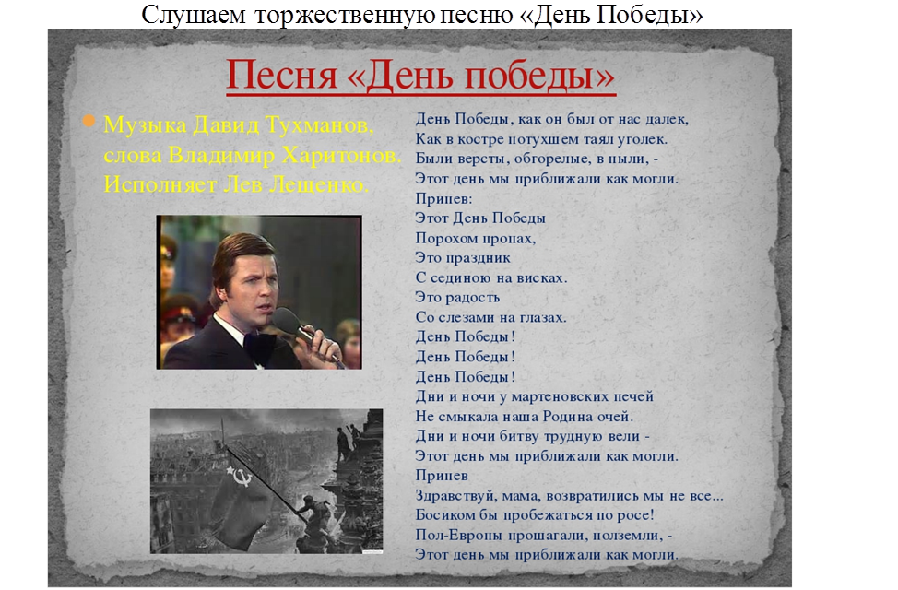

Slide 14
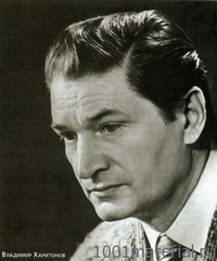
Владимир Харитонов (1920—1981)

Slide 15
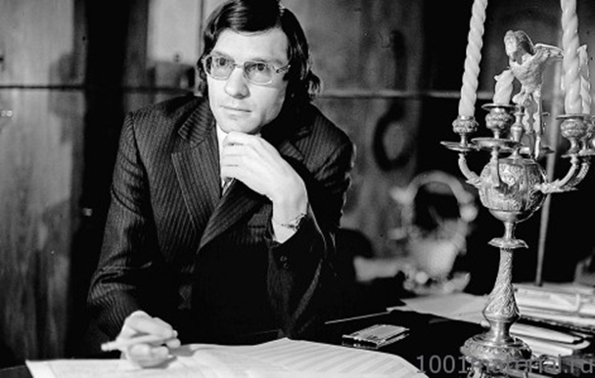
Давид Фёдорович Тухманов 1940 г.р.

Slide 16
Благодарю за внимание

